Slide 1
3.3 A GAZDASÁGSZOCIOLÓGIA TERÜLETEI: MIKRO-GAZDASÁGSZOCIOLÓGIA

Slide 2
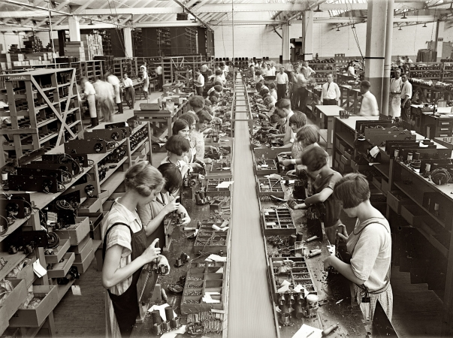
MUNKA ÉS SZERVEZETSZOCIOLÓGIA (1)
F. W. Taylor tudományos munkaszervezés módszere
„A munkairányító fő feladatának a munkáltató jólétének a munkavállaló jólétével való biztosítása kell hogy legyen.”

Slide 3
„HUMAN RELATIONS”
G. E. Mayo – Hawthorne kísérlet
https://www.youtube.com/watch?v=RV3_ae3Kjyk
Friedman: A munka önmagában is okozhat örömöt

Slide 4
MAGYAR GAZDASÁGSZOCIOLÓGIA
Csúszás a nemzetközi vizsgálatokhoz képest
1968-69 győri Rába vizsgálatok – munkagazdaságtani szociológiai vizsgálatok
M. Burawoy és Lukács János: magyar és amerikai üzem összehasonlítása --» jelentős külső körülmények, mint befolyásoló tényezők

Slide 5
KÖSZÖNÖM A FIGYELMET! vége az 3.3-as diasornak

